Slide 1
RSA原理与Python3实现
B站：芯片人阿伟
https://space.bilibili.com/243180540

Slide 2
质数
B站：芯片人阿伟
https://space.bilibili.com/243180540
质数又被称为素数
质数是指在大于1的自然数中，除了1和它本身外不能被其他自然数整除的数
0、1既不是质数也不是合数
2是最小的质数
质数有无穷多个（欧几里得反正法）

Slide 3
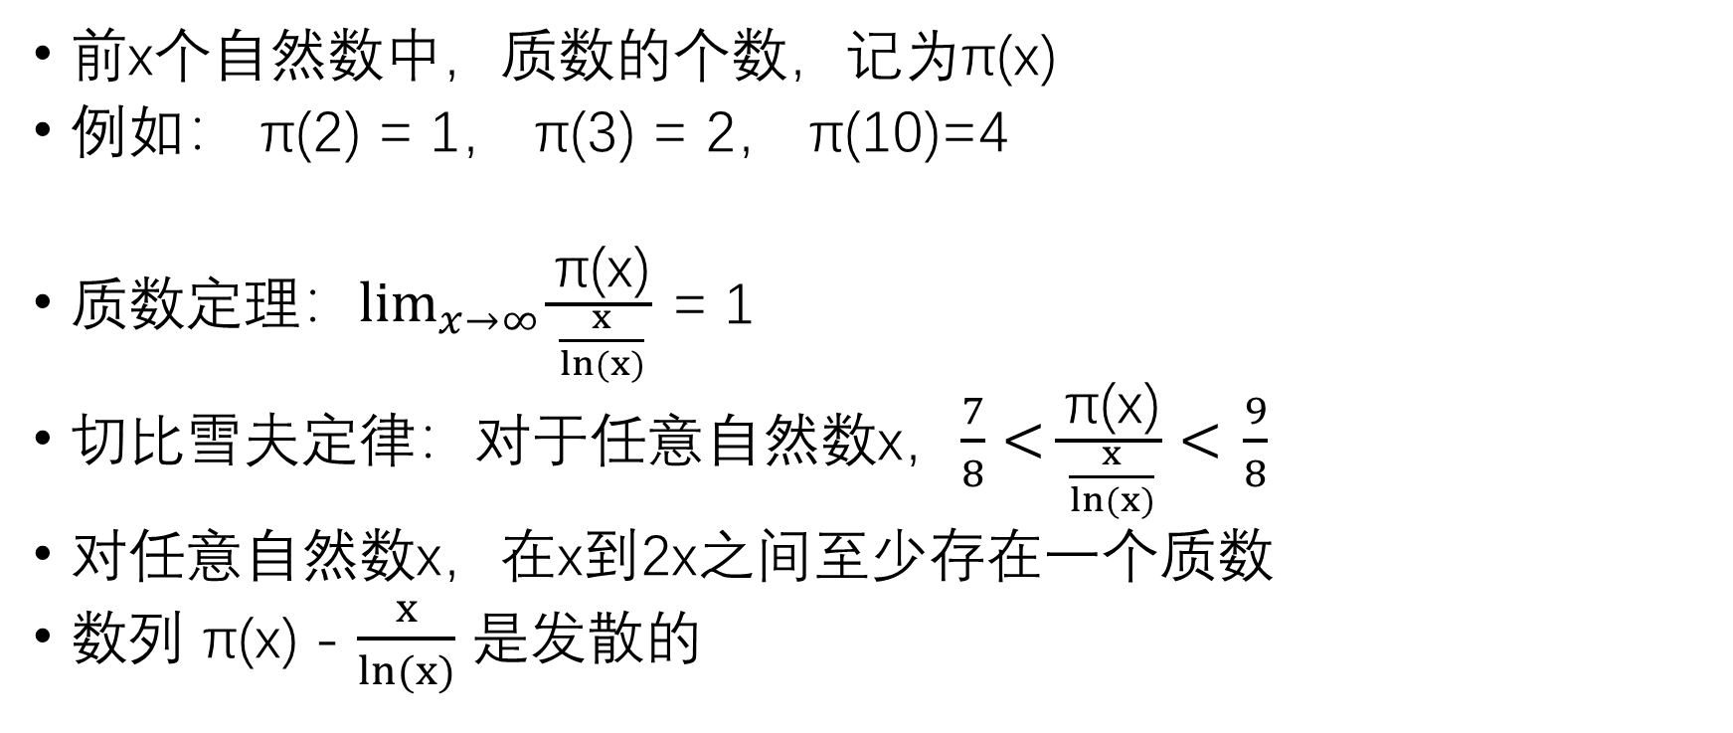
质数定律
B站：芯片人阿伟
https://space.bilibili.com/243180540
前x个自然数中，质数的个数，记为π(x)
例如： π(2) = 1， π(3) = 2， π(10)=4
质数定理：$\lim_{x→∞}{\frac{\text{π}\text{(}\text{x}\text{)}}{\frac{x}{ln(x)}}}$ = 1
切比雪夫定律：对于任意自然数x，$\frac{7}{8}<\frac{\text{π}\text{(}\text{x}\text{)}}{\frac{x}{ln(x)}}<$ $\frac{9}{8}$
对任意自然数x，在x到2x之间至少存在一个质数
数列 $\text{π}\text{(}\text{x}\text{)}$ - $\frac{x}{ln(x)}$ 是发散的

Slide 4
约数
B站：芯片人阿伟
https://space.bilibili.com/243180540
自然数m的约数是指可以整除m的自然数n，m也称为n的倍数
例如，10的约数有1，2，5，10；10是1，2，5，10的倍数
质约数是指可以整除m的质数
例如，10的质约数有2，5
公约数，是指自然数n、m都拥有的约数
例如，10、15都有约数5，因此5是10、15的公约数

Slide 5
模运算
B站：芯片人阿伟
https://space.bilibili.com/243180540
模运算即求余运算，记为mod
例如 10 mod 3 = 1，20 mod 4 = 0
同余：整数a、b，若它们除以正整数m所得的余数相等，则称a，b对于模m同余，记作: a ≡ b mod m
a ≡ b mod m 读作：a同余于b模m
例如：11 ≡3 mod 8, 11 ≡4 mod 7

Slide 6
最大公约数
B站：芯片人阿伟
https://space.bilibili.com/243180540
整数a、b共有的最大约数，称为最大公约数，记为gcd(a,b)
整数a、b共有的最小倍数，称为最小公倍数，记为lcm(a,b)
例如gcd(6,9)=3; lcm(6,9)=18
求解最大公约数的方法：辗转相除法
设a>b，则gcd(a,b) = gcd(b, a mod b)
lcm(a,b) = a*b/gcd(a,b)

Slide 7
互质
B站：芯片人阿伟
https://space.bilibili.com/243180540
如果gcd(a,b) = 1，则称a、b是互质的
例如，4、9是互质的，6、35也是互质的
任意两个质数构成互质关系
一个数是质数，另一个数只要不是它的倍数，则构成互质关系
如果两个数之中，较大的那个数是质数，则构成互质关系
1和任意一个自然数是都是互质关系
p是大于1的整数，则p和p-1构成互质关系
p是大于1的奇数，则p和p-2构成互质关系

Slide 8

一键三连
B站：芯片人阿伟
https://space.bilibili.com/243180540

Slide 9
B站：芯片人阿伟
https://space.bilibili.com/243180540

Slide 10
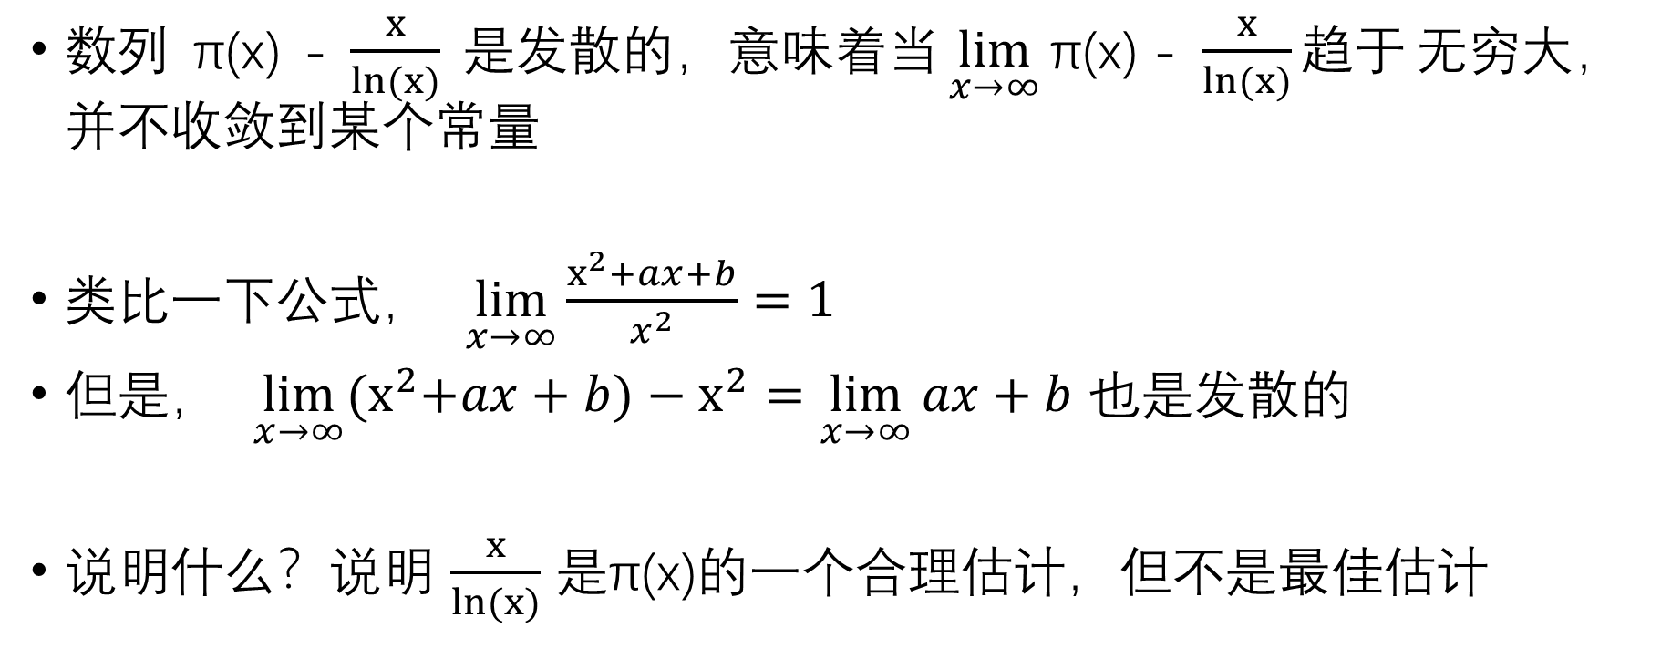
讨论
B站：芯片人阿伟
https://space.bilibili.com/243180540
数列 $\text{π}\text{(}\text{x}\text{)}$ - $\frac{x}{ln(x)}$ 是发散的，意味着当$\lim_{x→∞}{\text{π}\text{(}\text{x}\text{) − }\frac{x}{ln(x)}}趋于$无穷大，并不收敛到某个常量
类比一下公式， $\lim_{x→∞}{\frac{x^{2}+ax+b}{x^{2}}=1}$
但是， $\lim_{x→∞}{{(x}^{2}+ax+b)−x^{2}=\lim_{x→∞}{ax+b}}$ 也是发散的
说明什么？说明 $\frac{x}{ln(x)}$ 是$\text{π}\text{(}\text{x}\text{)}$的一个合理估计，但不是最佳估计

